Slide 1

De PRA is dood! Leve de PRA!
Korter, sneller, wendbaarder en nog effectiever
Dit past niet binnen de focus van de sprint
Het middel is te zwaar
Dit kost te veel tijd
Binnen agile zijn we gefocust op waarde, niet op risico’s
Vergeet niet dat we ook nog wat moeten bouwen en testen
Het proces is te complex

Slide 2
De PRA is dood! Leve de PRA!
Korter, sneller, wendbaarder en nog effectiever

Slide 3

ISO - 9126
Individueel
Individueel
Risico koppelen aan kwaliteitsattribuut
Risico koppelen aan kwaliteitsattribuut
PRA
Bilateraal
Risicomatrix
PRA
Bilateraal
Risicomatrix
Workshop
Bepaal de prioriteit per risico
Workshop
Bepaal de prioriteit per risico
Binnen Sprint? Mission impossible
Toekennen testsoort en testvorm
Toekennen testsoort en testvorm
Bepalen testtechniek
Bepalen testtechniek
Bepaal de hulpmiddelen
Bepaal de hulpmiddelen
Testgevallen
Bepaal de kosten
Testgevallen
Bepaal de kosten

Slide 4
Overpeinzingen...
Is Agile dan het einde van de PRA?
Het proces is te zwaar
Er is geen draagvlak in het team

Slide 5
Overpeinzingen...
Onderscheidend vermogen – in risico’s denken – niet meer relevant?
Ontwikkelaars testen met je mee... kan iedereen testen?
Einde van het testvak?

Slide 6

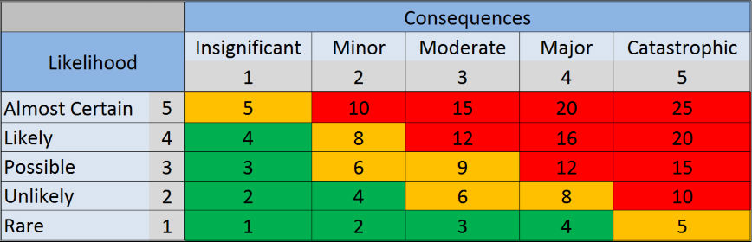
De PRA is alive ‘n kicking!
Definiëren van wat waarde voor een organisatie is doe je ook door te definiëren van wat die waarde bedreigt
Door vooraf samen expliciet te maken wat de bedreigingen van waarde zijn voorkom je ellende achteraf

Slide 7
Overpeinzingen...
Het concept risico is ook binnen agile zeer bruikbaar
De traditionele uitvoering van de PRA is binnen een agile team niet toepasbaar

Slide 8
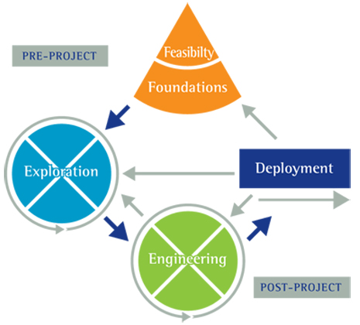
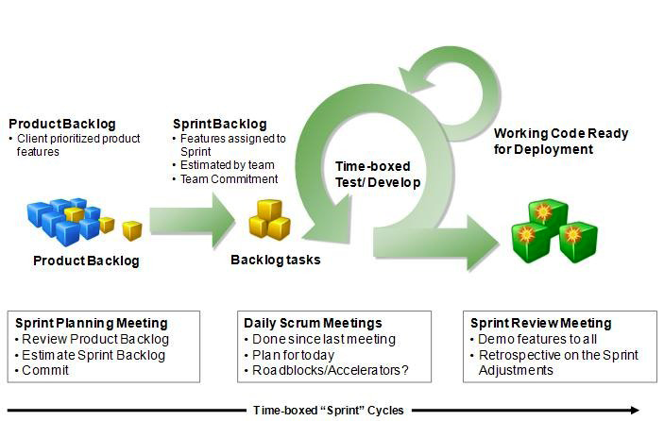
Wanneer en op welk niveau?
Strategisch
Operationeel
Operationeel
Tactisch
Operationeel

Slide 9
Strategisch
Strategisch
Risico’s in lijn met strategische doelstellingen
In de beginfase tegelijk met ontwikkelen projectvisie
Bepalen kwaliteitsattributen tezamen met business executives
Bepalen definition of done (SDJ)
Testmanager
Risico’s aangaande het “Waarom” van het project

Slide 10
Tactisch
Bij het opstellen van user stories / requirements
Strategische risico analyse vertalen naar meetbare acceptatiecriteria
Acceptatiecriteria in user stories opnemen
Input voor sprint planning en sprint backlog
Development team, product owner en stakeholders
Dit is een terugkerende activiteit
Tactisch

Slide 11
Operationeel
Valideren van acceptatiecriteria tijdens dagelijkse werkzaamheden
Acceptatie criteria input voor automatisch testproces
Tijdens development aantonen dat geleverde product increment voldoet aan definition of done en hiermee ook aan de acceptatiecriteria
Operationeel
Operationeel
Operationeel

Slide 12
Overpeinzingen...
Val het team niet lastig met de PRA
Zij plukken slechts de vruchten
  Focus
  Plaats in het geheel
  Passende aandacht bouwen / testen
  Reality check
Groot risico = Hoge coverage
Laag risico = Lage coverage

Slide 13
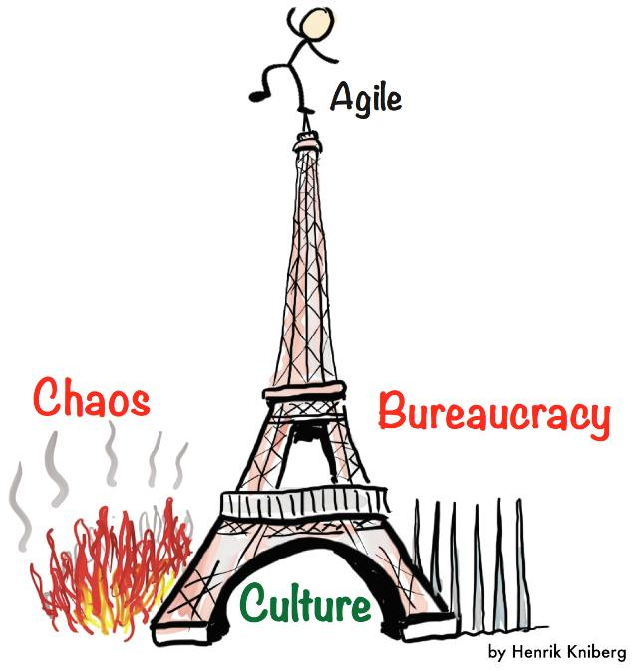
Tot zover… de conclusie
PRA afschaffen is het kind met het badwater weggooien
Als testspecialist heb je met een PRA een hele mooie sleutel in handen voor een blijere klant
Maar vul de PRA niet in zoals we in de watervaldagen deden

Slide 14
Nieuwe ideeën opgedaan?

Slide 15
Herkenbaar ?
“Vergeet niet dat we ook nog wat moeten bouwen en testen”
“Dit past niet binnen de focus van de sprint”
“Het middel is te zwaar”
PRA in een Agile context
“Dit kost te veel tijd”
“Binnen agile zijn we gefocust op waarde, niet op risico’s”
“Het proces is te complex”

Slide 16

Waarom een PRA – The big picture
De PRA geeft
Een giraffe view
Een kapstok
Focus

Slide 17
Operationeel
Val het team niet lastig met de PRA
Zij plukken slechts de vruchten
Groot risico = Hoge coverage
Laag risico = Lage coverage
Operationeel
Operationeel
Operationeel

Slide 18
Frequentie van de PRA’s
Strategische laag is onafhankelijk van de ontwikkelmethode noodzakelijk
Vergeet op tactisch niveau ook de backlog refinement niet
De releasefrequentie bepaalt voor een belangrijk deel hoe vaak een operationele PRA gedaan wordt
  In geval van sprints een operationele PRA als onderdeel van sprintplanning
  In geval van DevOps past de frequentie van de operationele PRA zich aan aan de frequentie waarin features worden opgeleverd

Slide 19
Passende maatregelen
Low risk, lower coverage
Medium risk, medium coverage
High risk, full coverage

Slide 20
Aanvullende maatregelen
Een PRA moet steeds bijgesteld worden. Binnen Agile is het noodzakelijk om te zoeken naar frequente feedback, ook op de PRA. Altijd op zoek naar de toegevoegde waarde.
In DevOps is het zaak om door middel van een Root Cause Analyse van bevindingen te kijken of de waarde inderdaad wordt toegevoegd. Bevindingen tonen de fouten in een Proces. Productkwaliteit komt voort uit Proceskwaliteit. PRA’s ondersteunen de productlijn.
In geval van meer leveringen per dag is het zaak om feedback te organiseren, de feedback komt uit alle hoeken die veelal nieuw zijn (Public beta testing, a/b testing, productiemetrieken). Product moet renderen.

Slide 21
Algemeen / leidend
Binnen Sprint? Mission impossible
ISO - 9126
Definition of done
Individueel
strategisch
Risico koppelen aan kwaliteitsattribuut
Risicomatrix
User stories
PRA
Bilateraal
Product backlog
PRA
Tactisch
Workshop
Bepaal de prioriteit per risico
Acceptatiecriteria
Sprint backlog
Toekennen testsoort en testvorm
Operationeel
Bepalen testtechniek
Backlog tasks
Bepaal de hulpmiddelen
Sprint review
Specification by example
Checking and testing
Testgevallen
Bepaal de kosten
ATDD

